Slide 1
Презентация к проекту
«Малышам о природе»
Подготовила: воспитатель
младшей группы №1
МБДОУ «Црр- д/с № 6»
Платонова В.В.

Slide 2
Участники: дети младшей группы, воспитатель, родители.
Вид проекта: групповой, творческий, .
Продолжительность: долгосрочный 2 месяца, октябрь -ноябрь.
Актуальность:
В настоящее время, когда вопрос экологии является одним из важных вопросов, экологическое воспитание дошкольников становится одним из актуальных направлений современности. Именно в дошкольном возрасте формируются представления об экологической культуре. Поэтому очень важная задача стоит перед педагогами и родителями- пробудить интерес детей к окружающей природе и заботливом отношении к ней. Проект «Малышам о природе» позволит расширить знания воспитанников об окружающей природе и необходимости беречь ее.

Slide 3
Цель проекта:
Формирование основ экологического мировоззрения и культуры детей второй младшей группы.
Задачи проекта:
♦ Развивать наблюдательность и любознательность детей в процессе ознакомления их с явлением природы.
♦ Воспитывать любовь к природе, интерес и заботливое отношение к растительному и животному миру.
♦ Использовать интегрированный подход в экологическом воспитании дошкольников через различные виды деятельности.
♦ Обогащать развивающую среду по экологическому направлению в группе.
♦ Повысить педагогическую компетентность родителей по вопросам экологического воспитания.

Slide 4
Предполагаемый результат:
♦ У детей будут сформированы элементарные экологические знания культура поведения в природе.
♦ Сформируются знания о взаимосвязи человека и природы.
♦ Разовьётся интерес к явлениям и объектам природы, навыки бережного отношения к растительной фауне, птицам и животным.
♦ Научатся экспериментировать, анализировать, делать выводы.

Slide 5
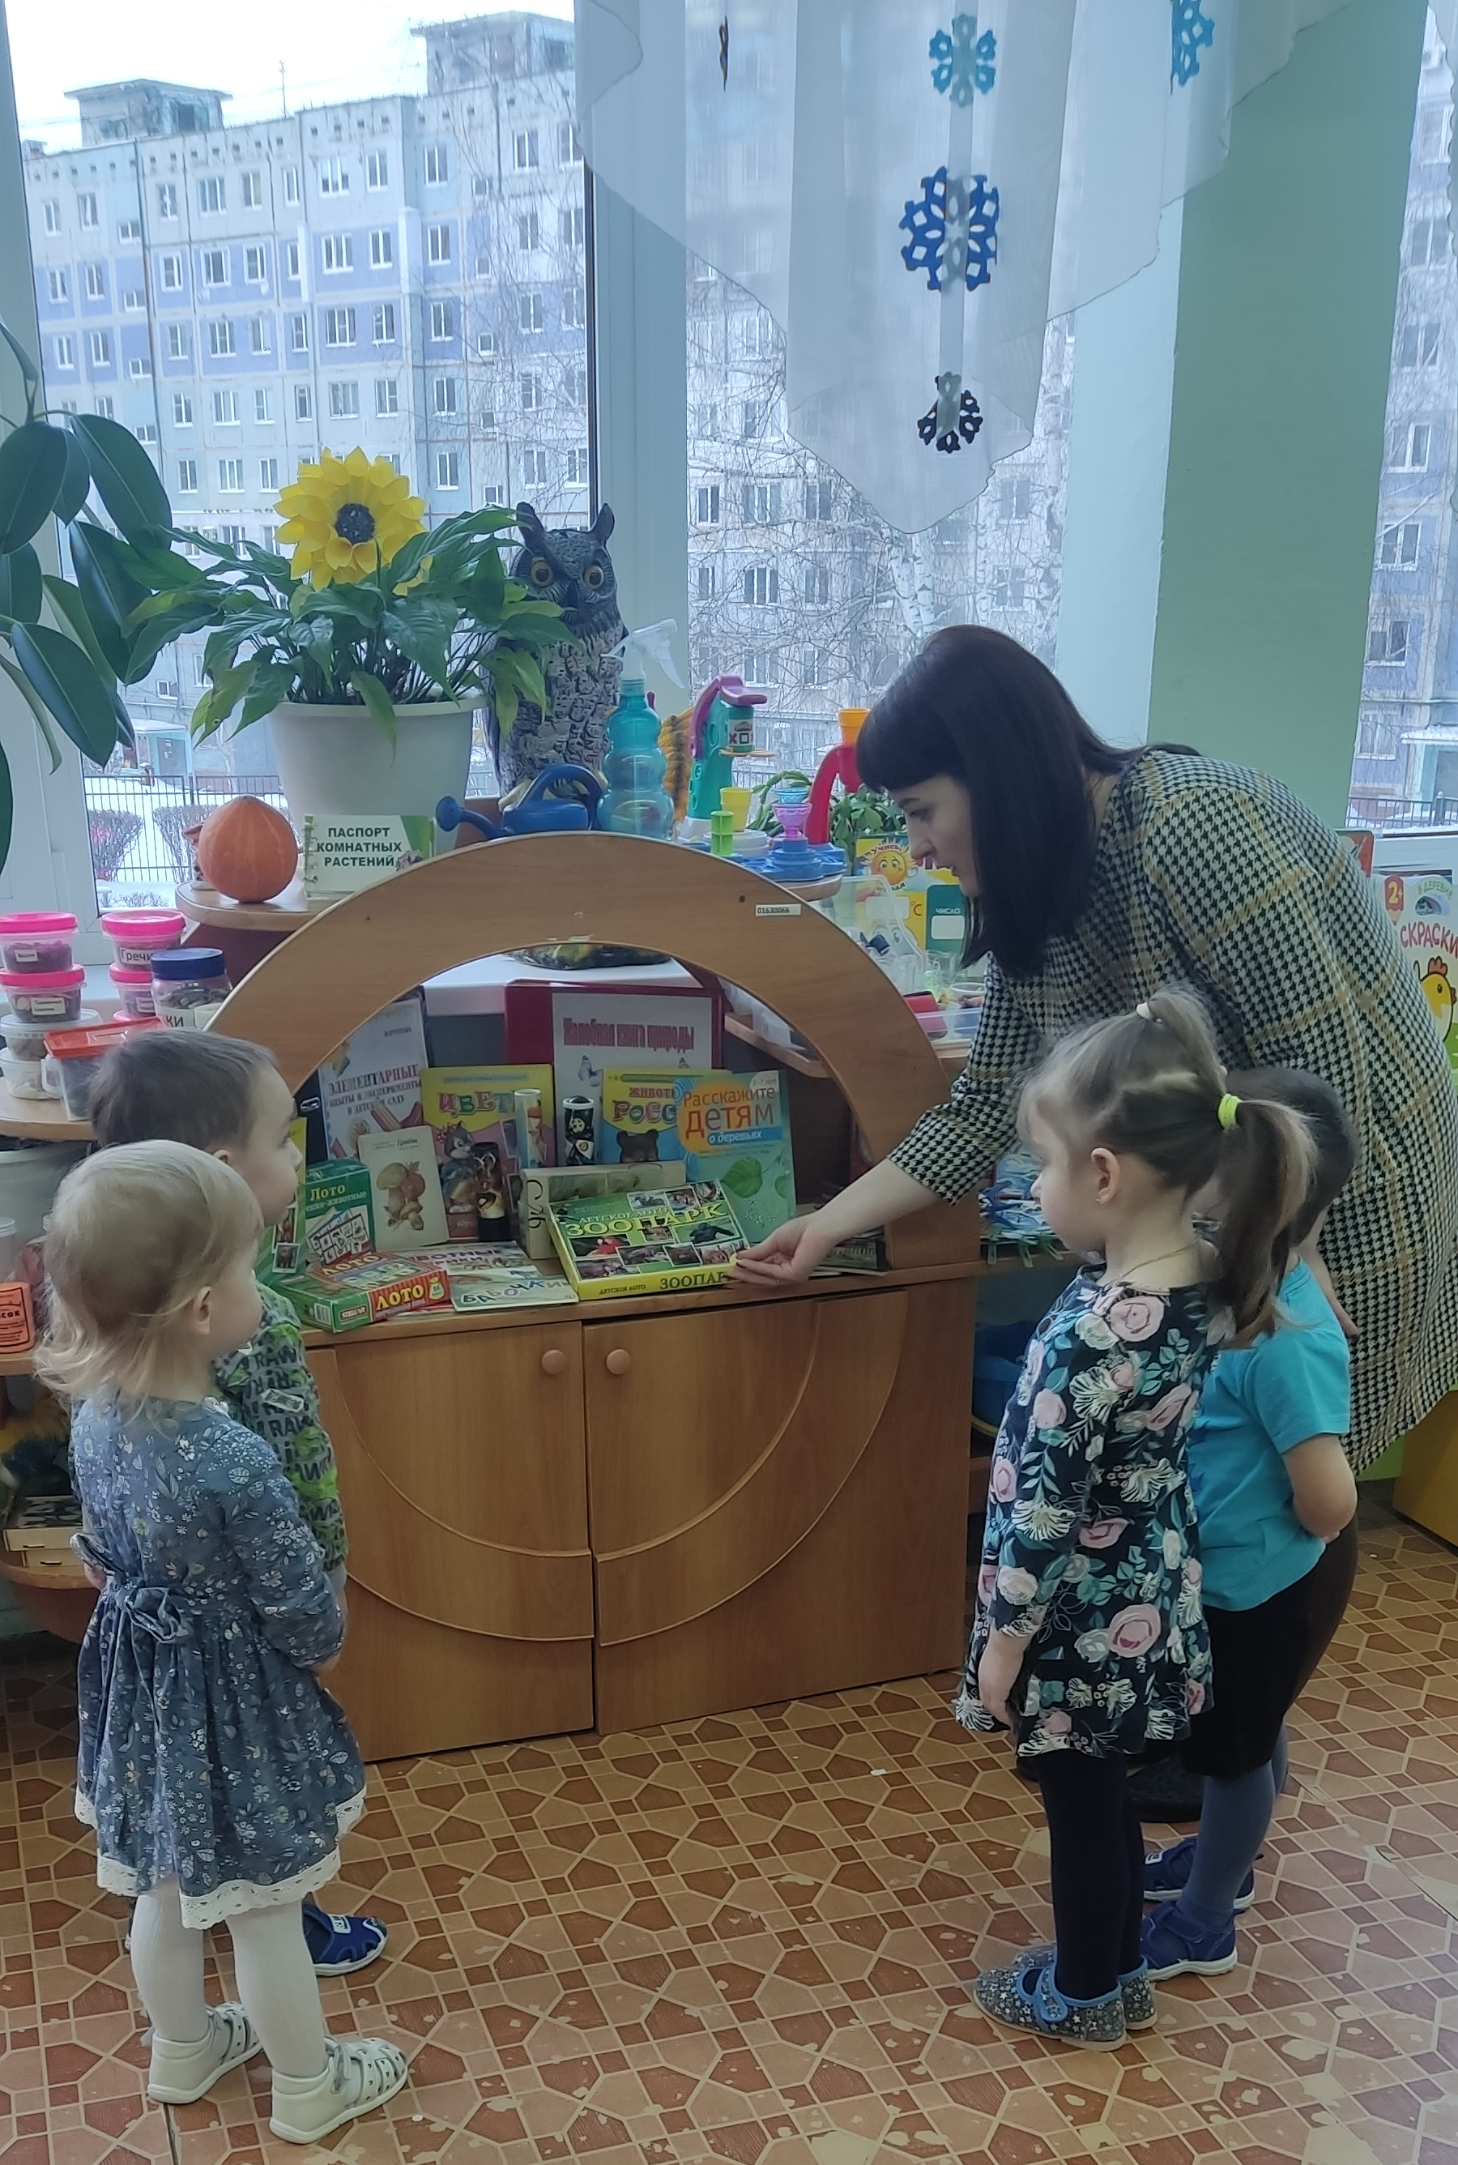
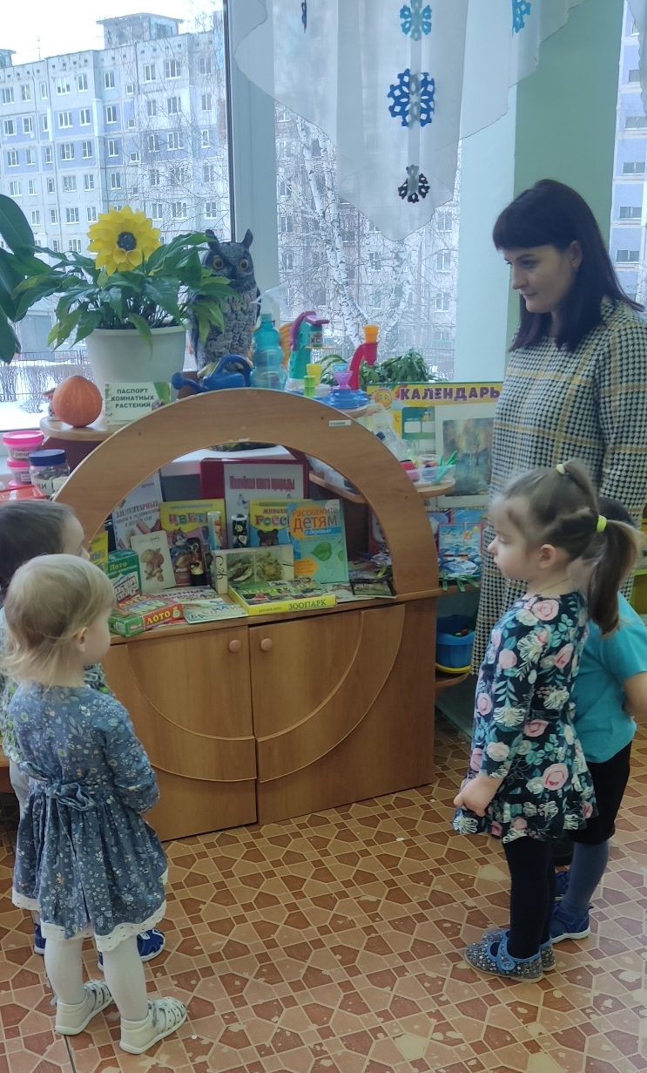
Знакомство с уголком природы

Slide 6
Знакомимся с правилами ухода
за комнатными растениями

Slide 7
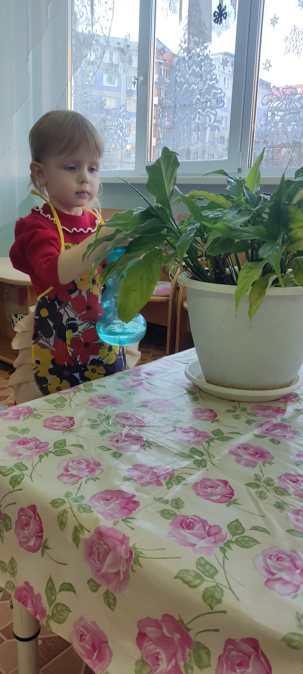
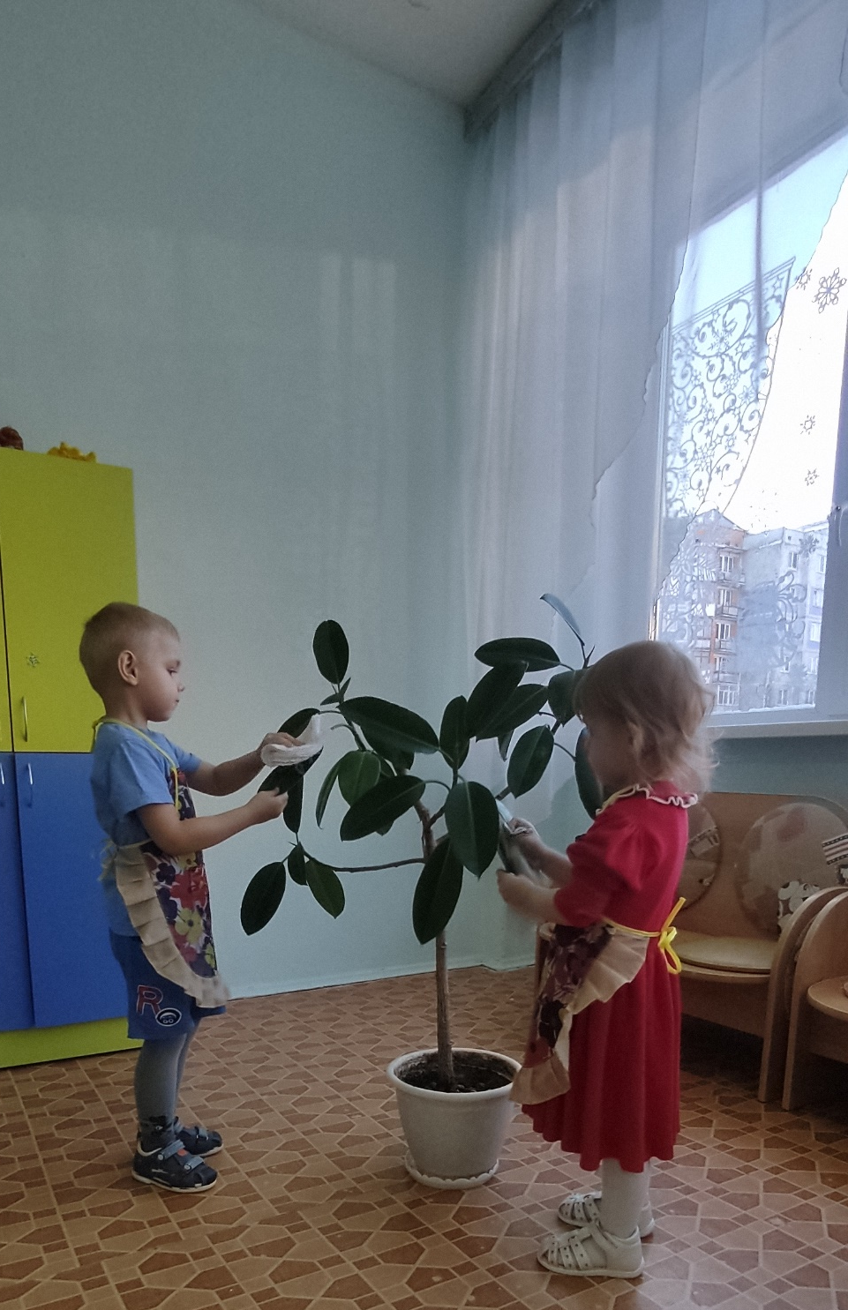
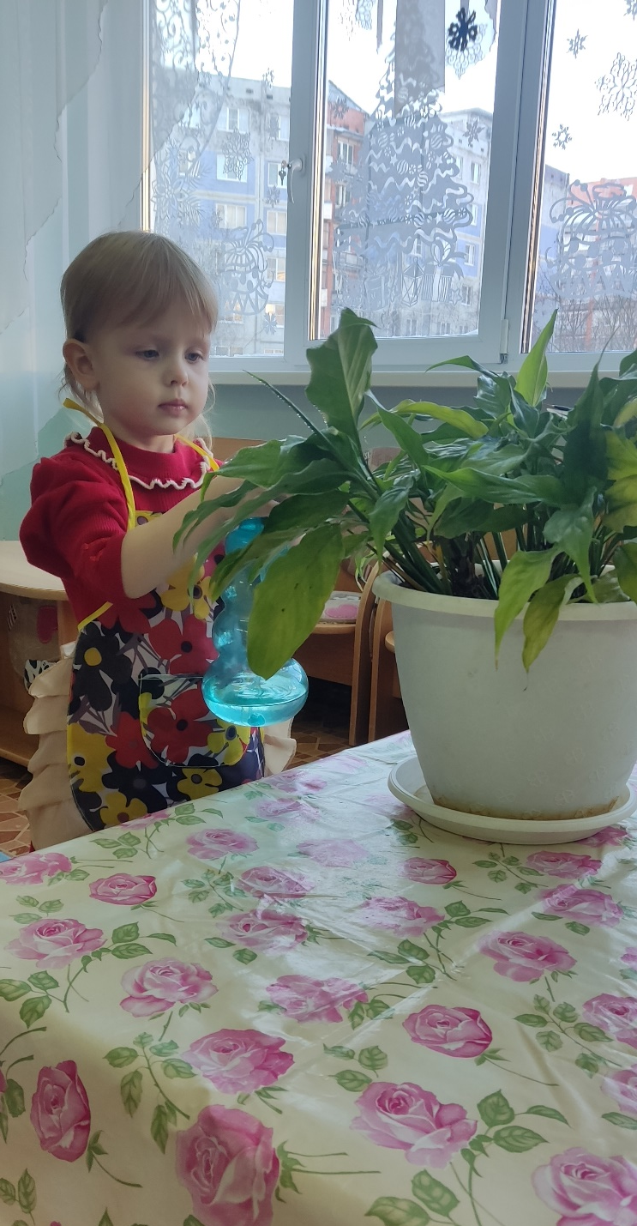

Slide 8
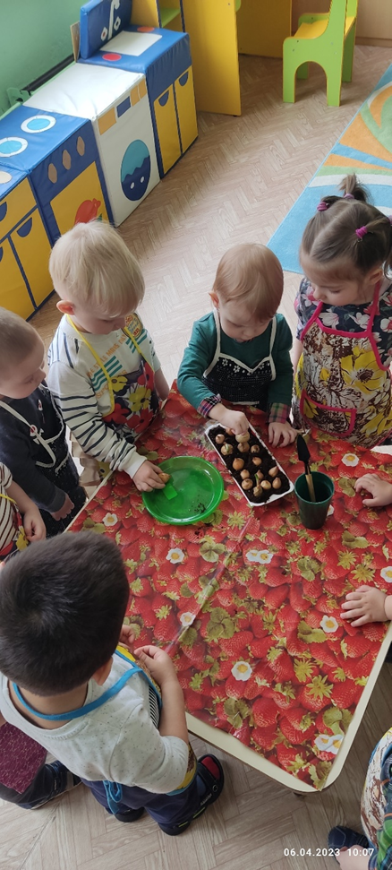
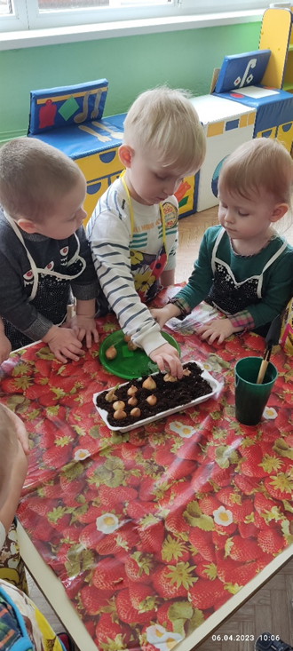
Эксперимент «Посадка лука»,
наблюдаем как меняется лучок

Slide 9
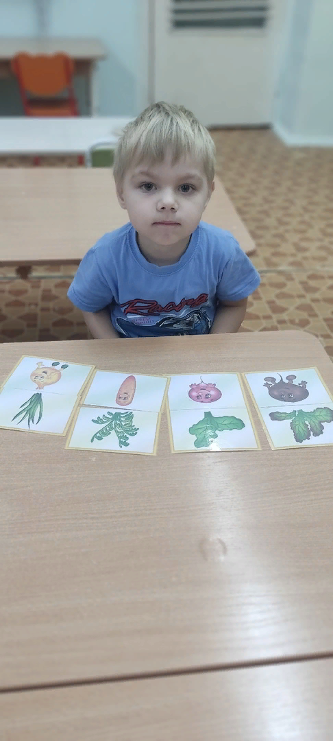
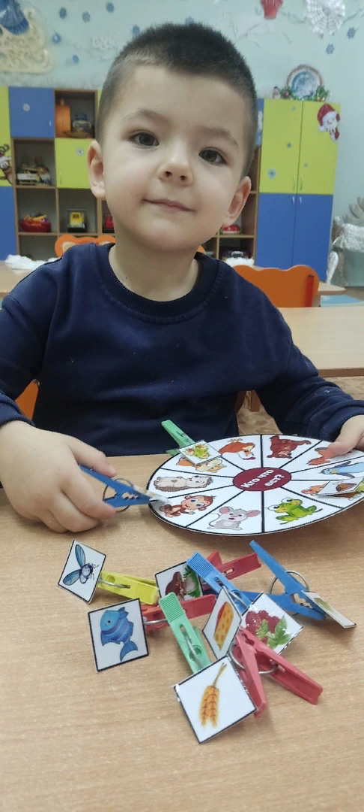
Дидактические экологические игры

Slide 10
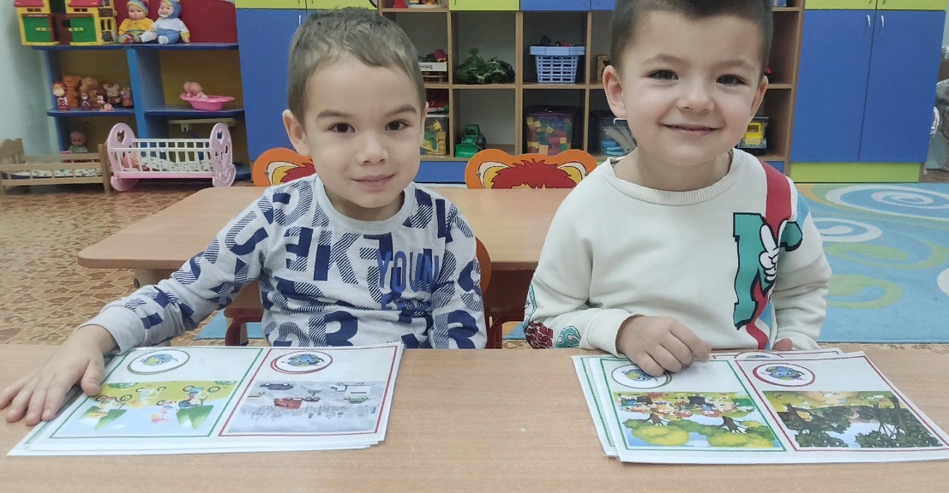

Slide 11
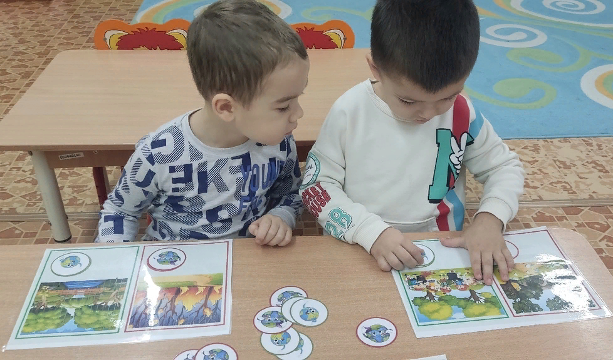
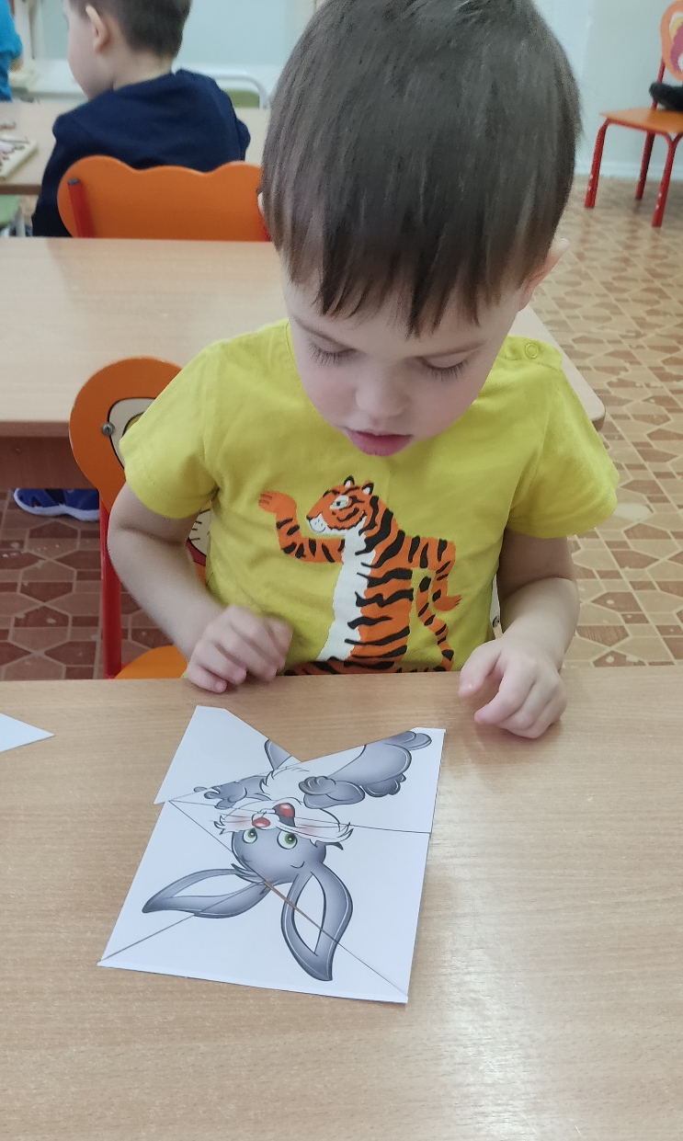

Slide 12
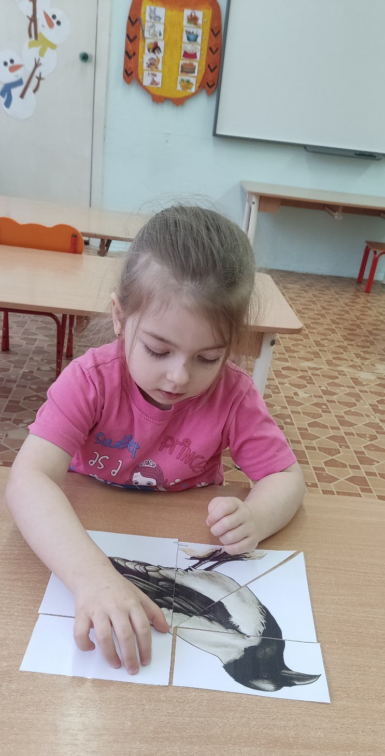
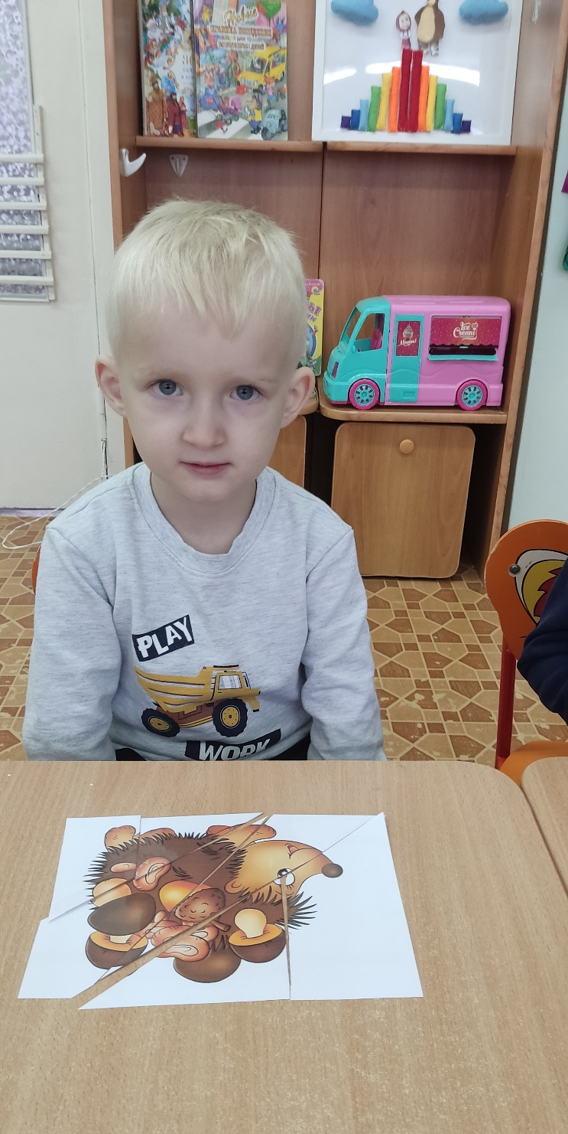
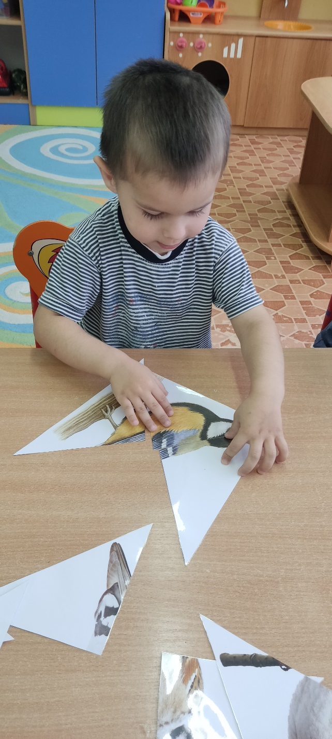

Slide 13
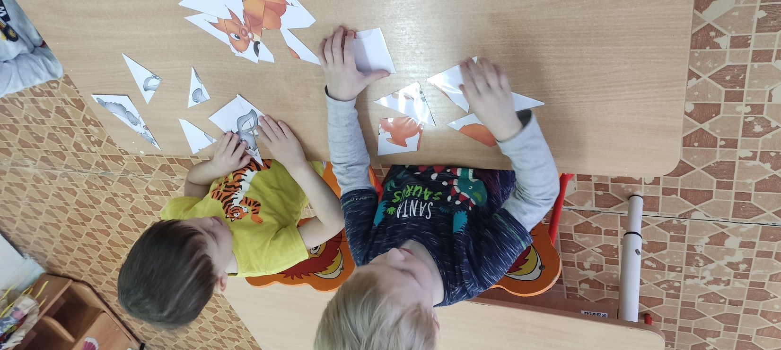
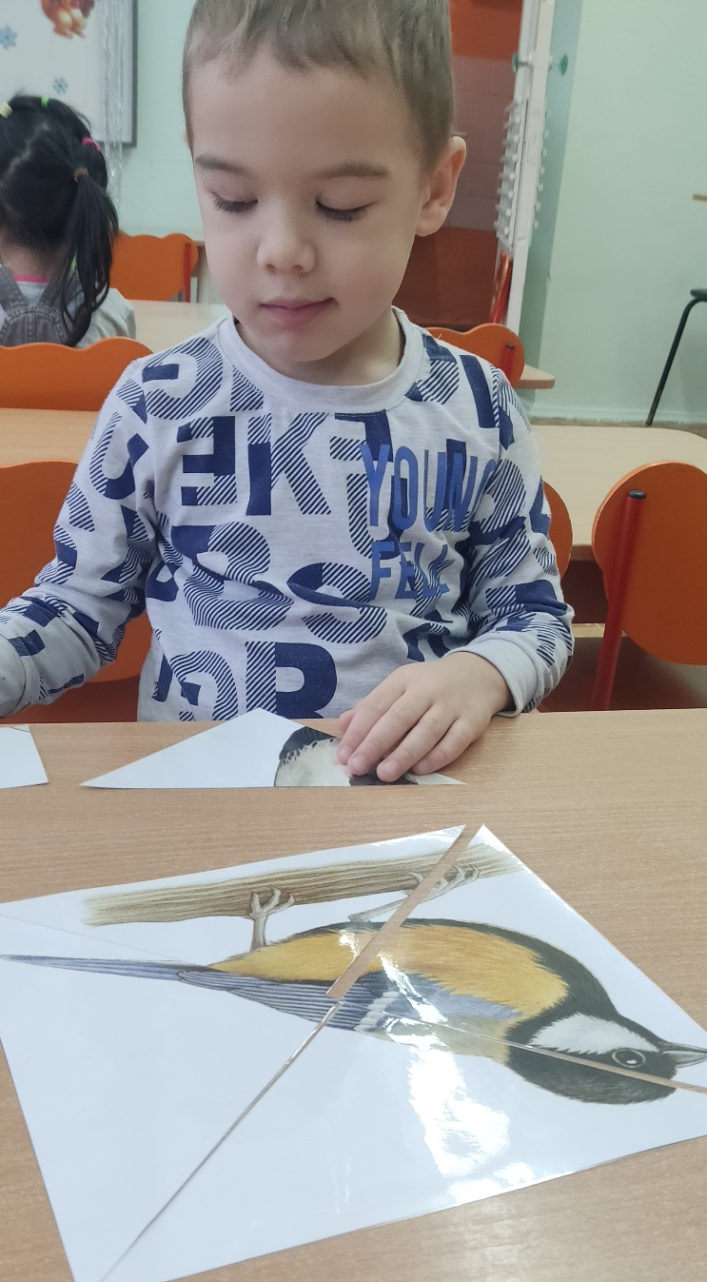

Slide 14
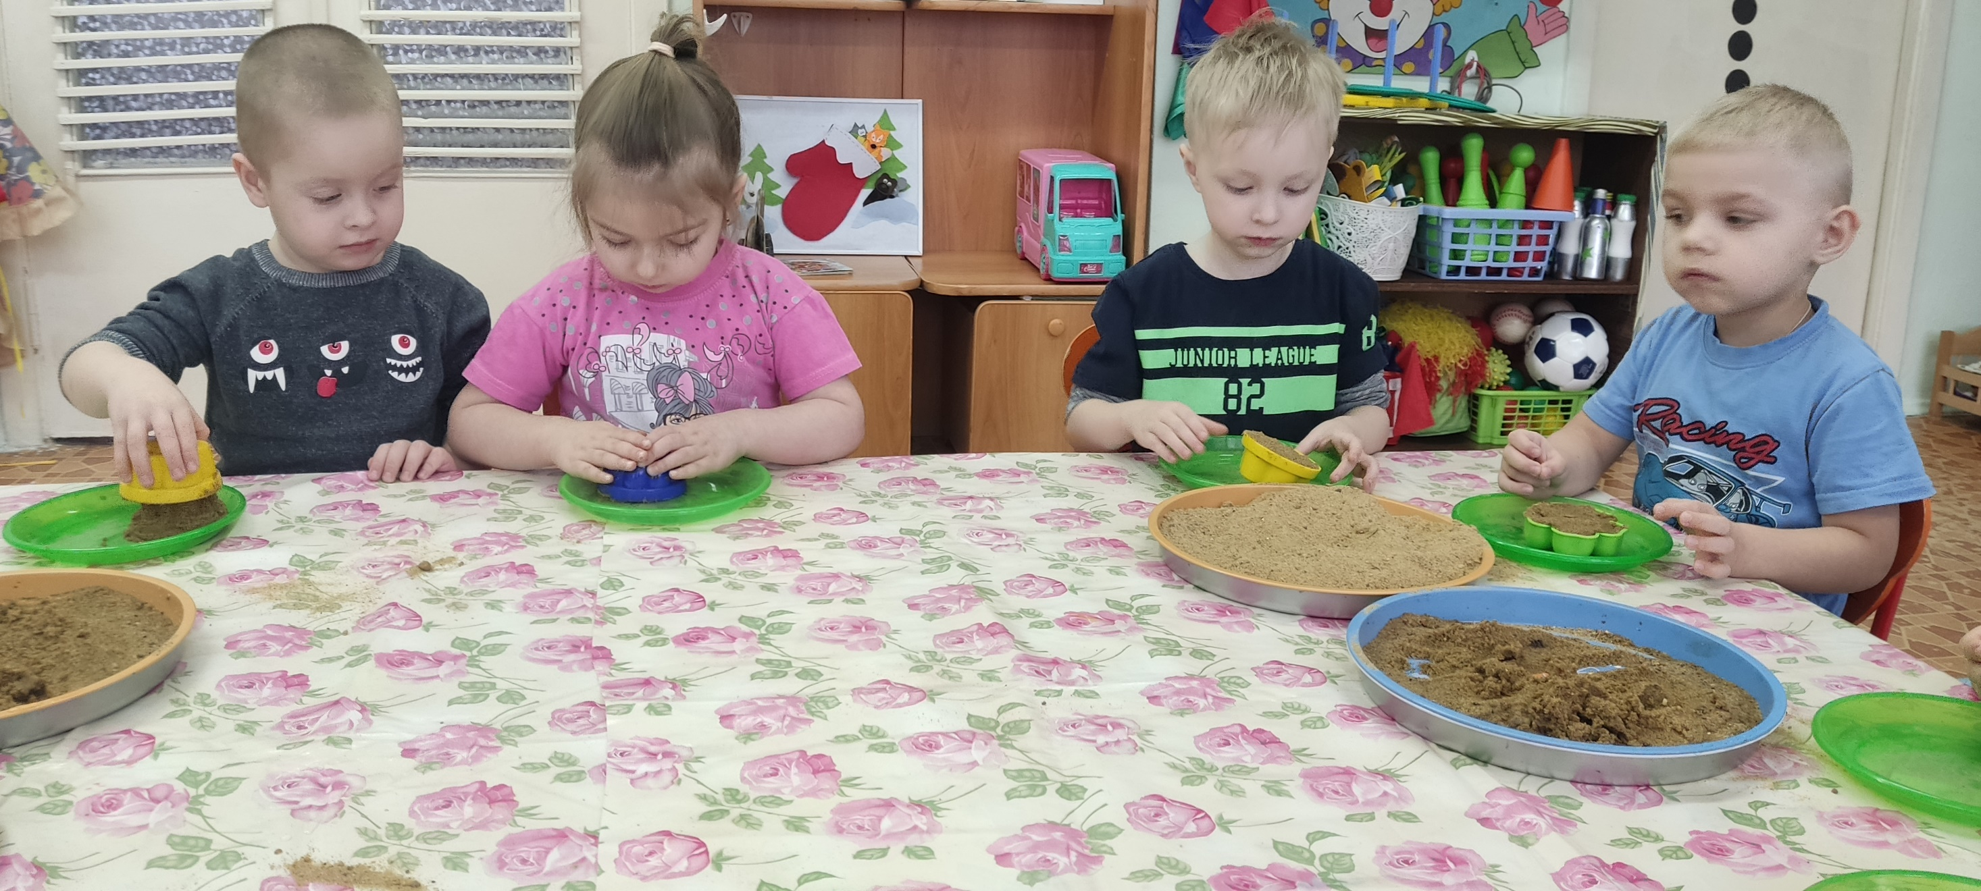
Песок бывает разный

Slide 15
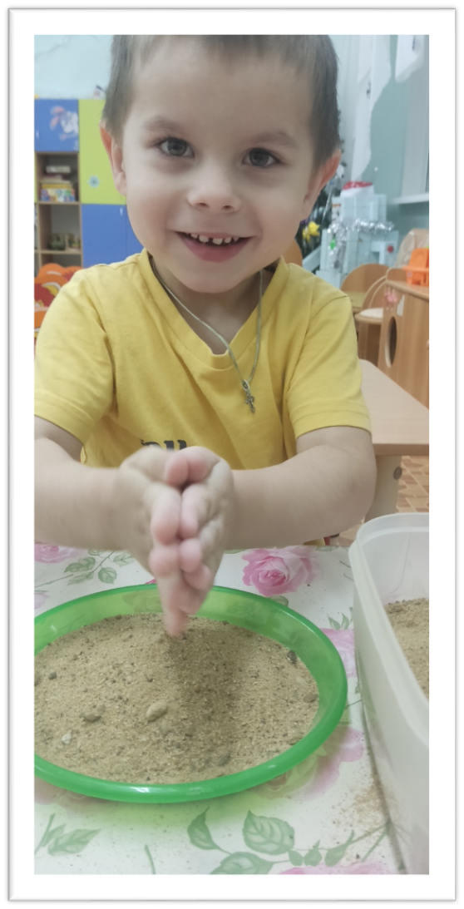
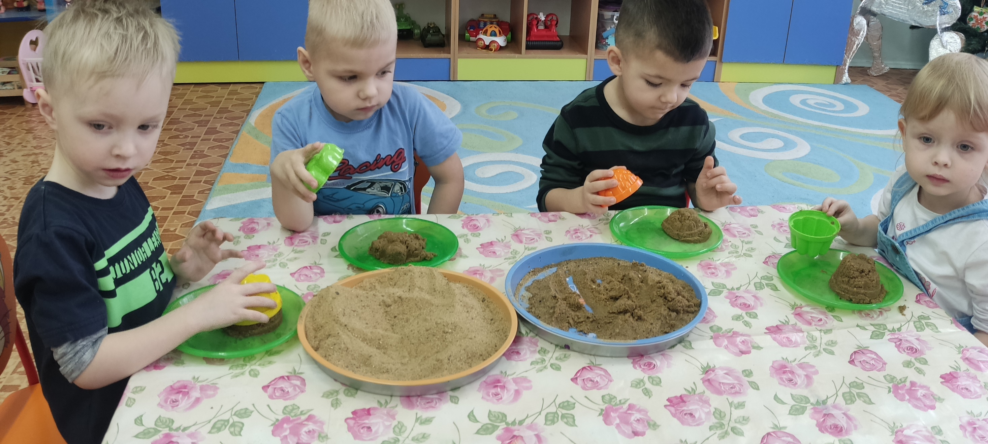

Slide 16
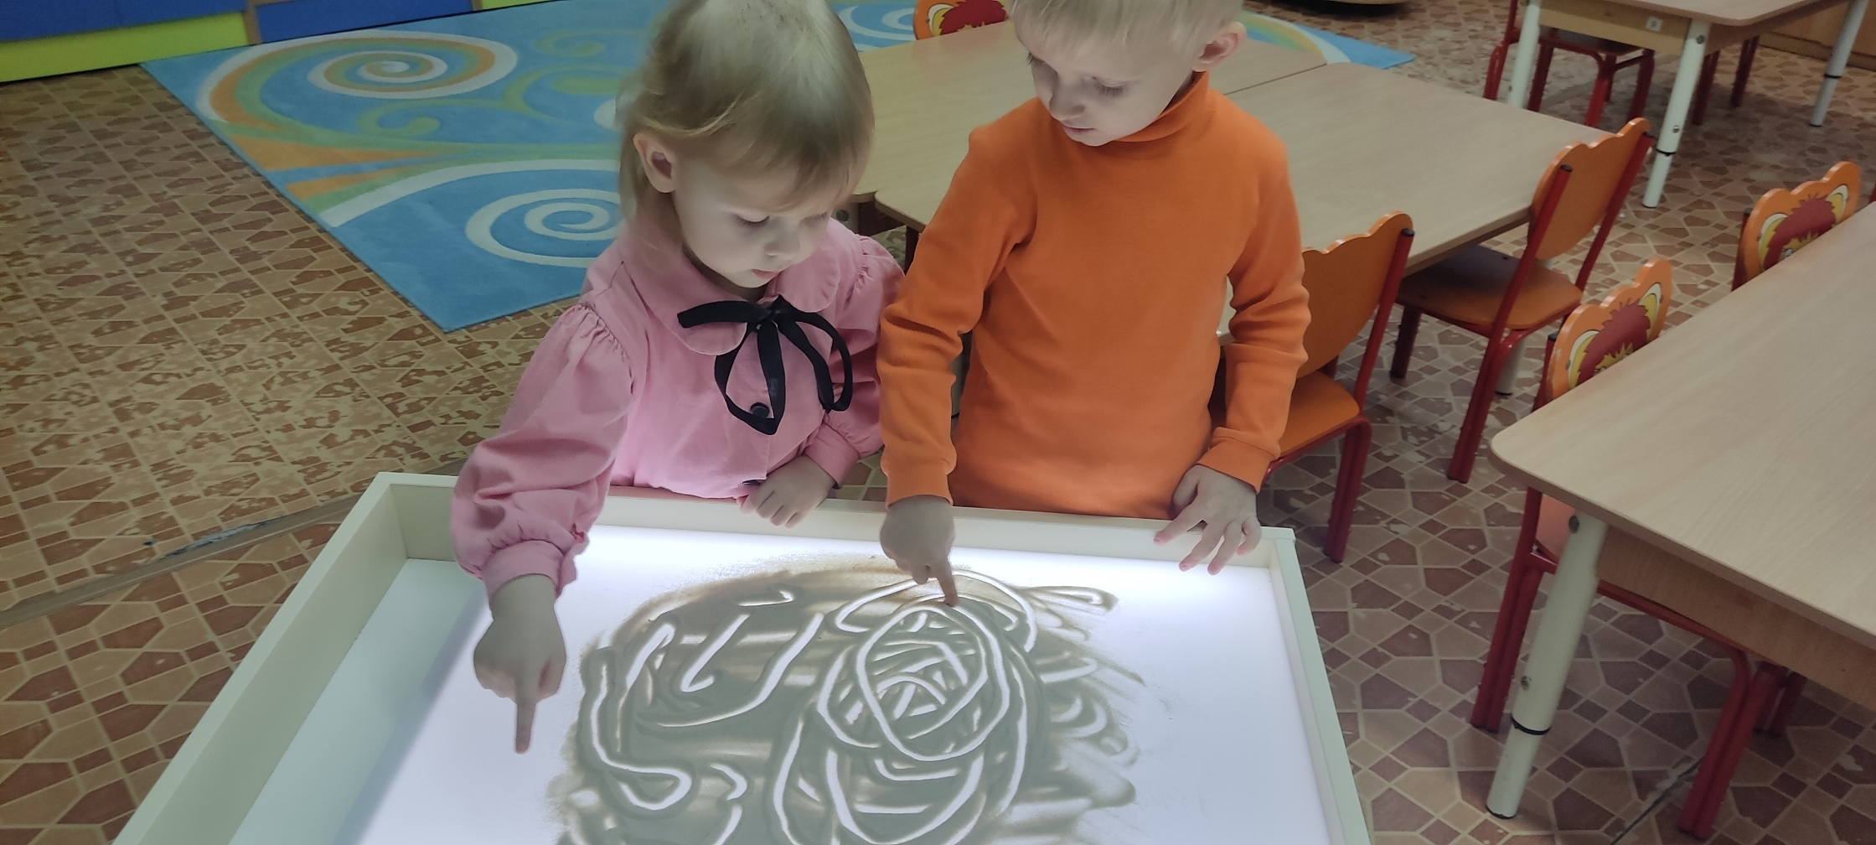

Slide 17
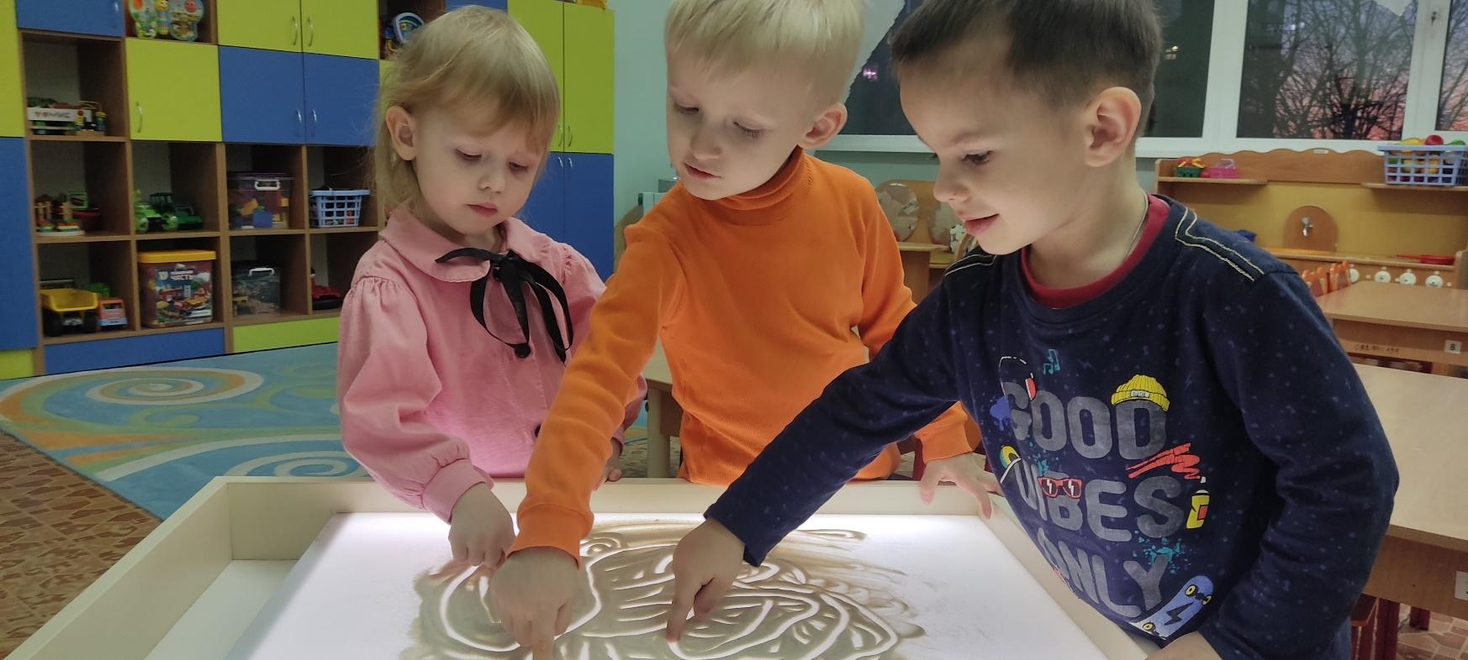
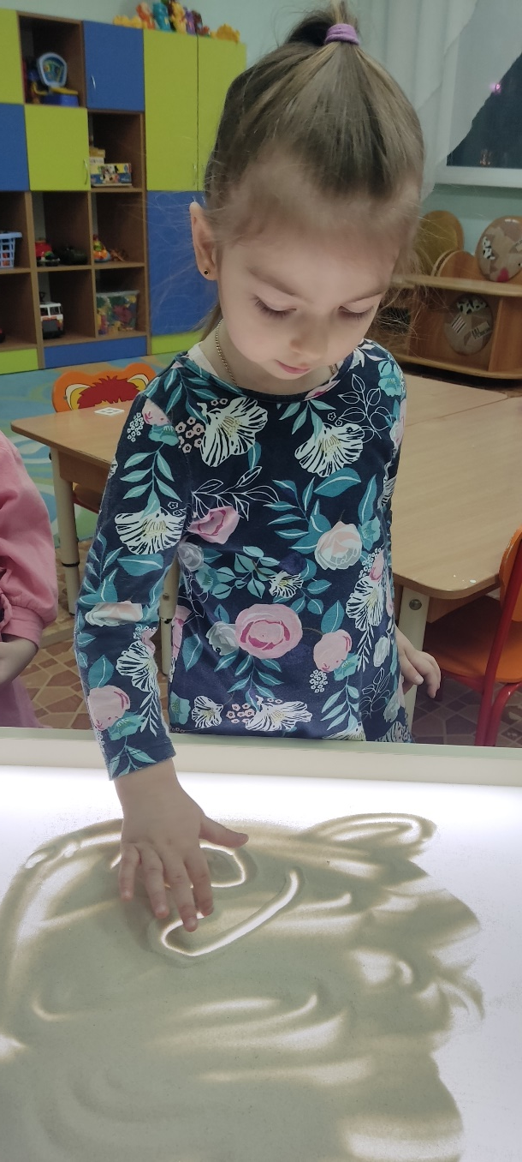

Slide 18
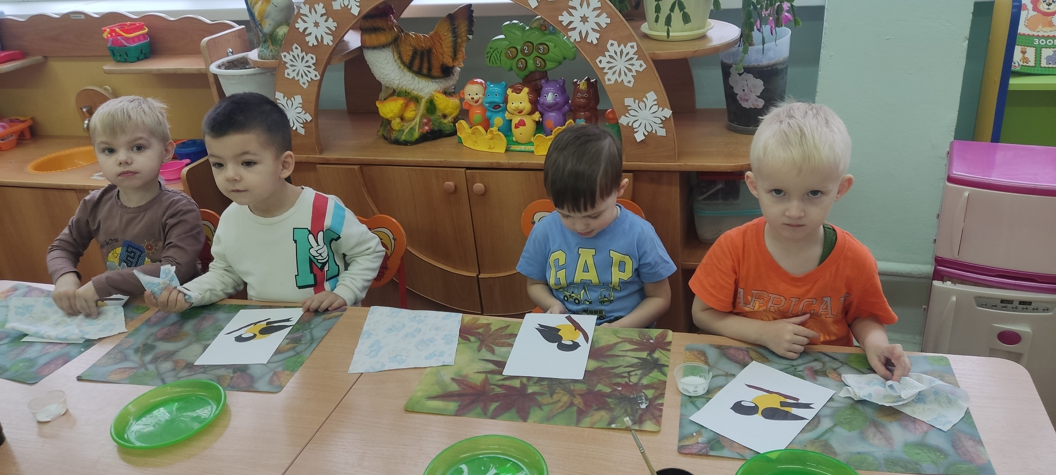
Птицы- наши друзья!

Slide 19
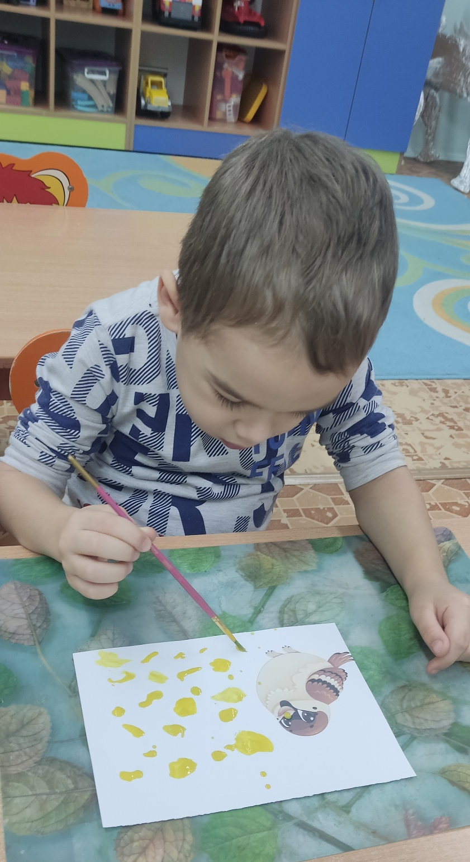
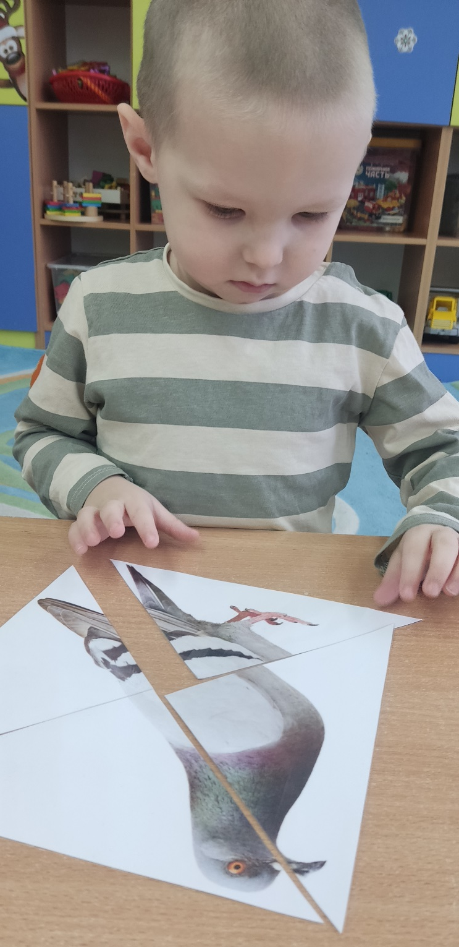
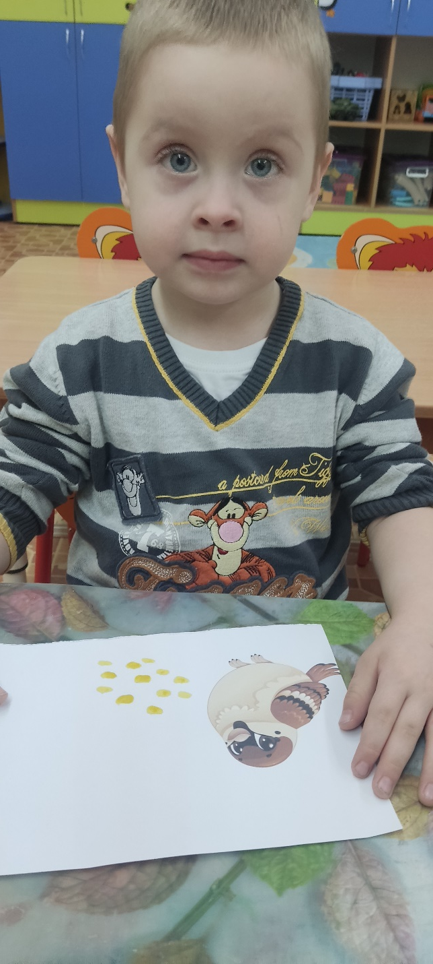

Slide 20
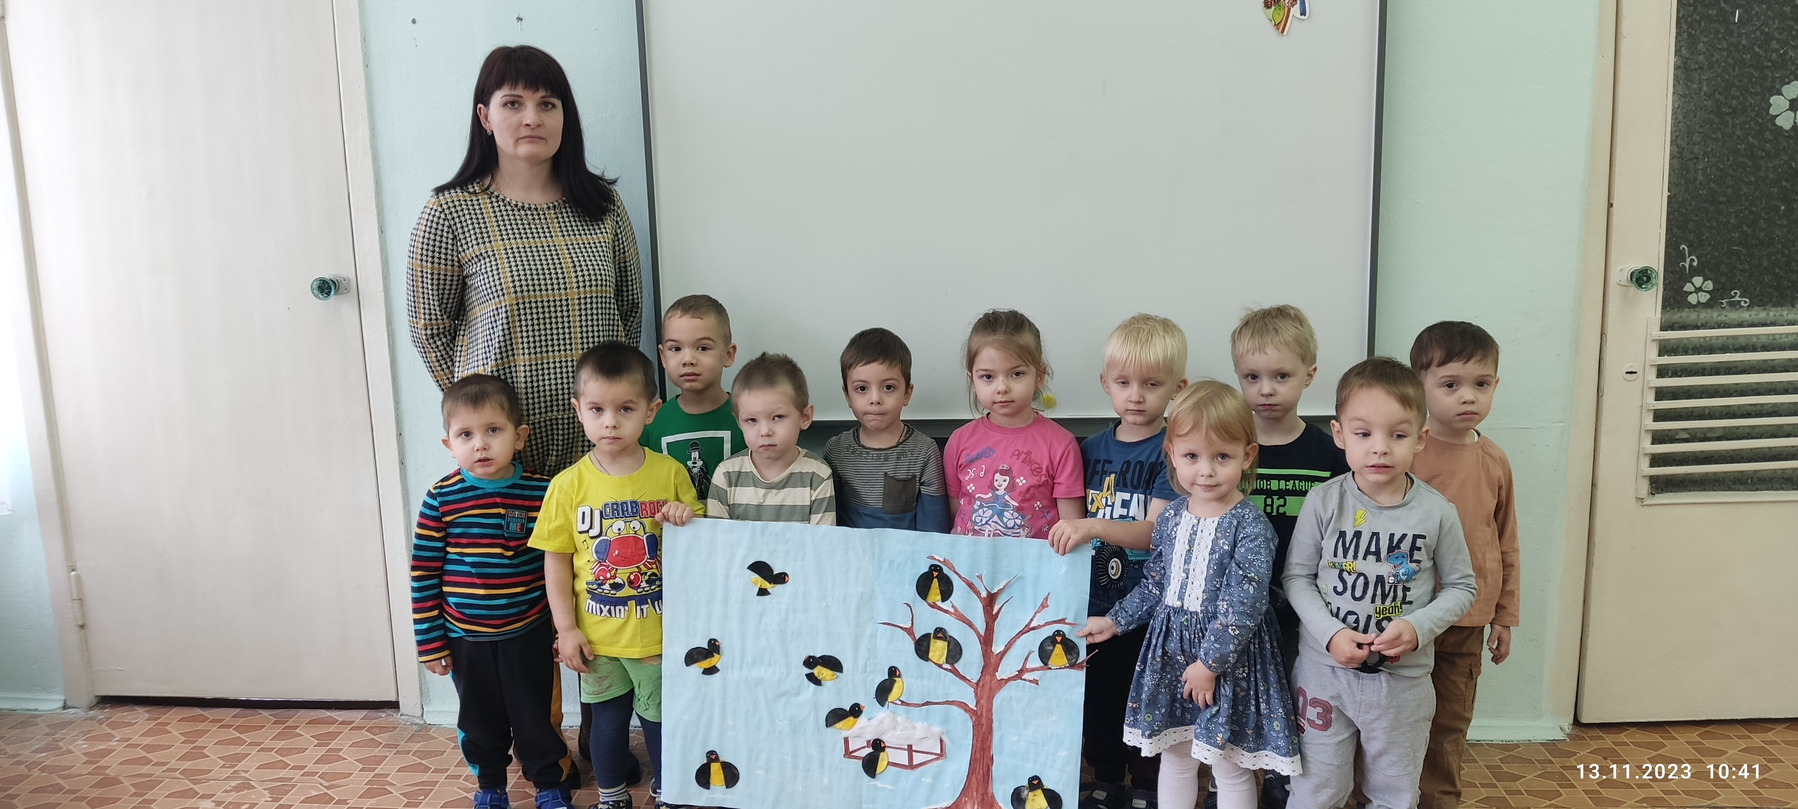

Slide 21
Спасибо за внимание!!!

